Slide 1

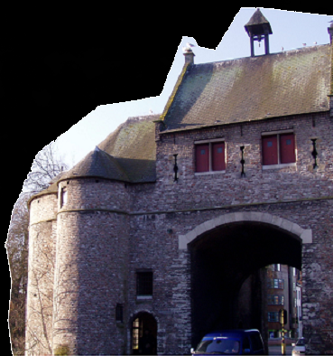
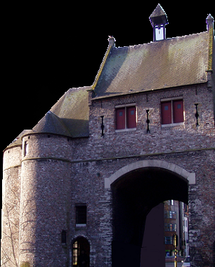
terug
Wat heb je nodig?
Tijdschriften, schaar, lijm, A4 of A3-tje.
Wat moet je doen?
Je gaat een collage maken. Je gaat foto’s van oude gebouwen (ouder dan 75 jaar) uitknippen en met elkaar
combineren totdat er een totaal nieuwe voorstelling ontstaat. Zoek de plaatjes op van internet en print ze uit. Dat de collage dan zwart/ wit wordt is niet erg (geeft er een oude sfeer aan).
Hoe maak je een goede collage?
Als je een collage gaat maken ga je allerlei afbeeldingen over elkaar plakken, je krijgt dan een nieuwe voorstelling. Om deze voorstelling zo interessant mogelijk te maken, krijg je een aantal tips:
1) Verzamel eerst zoveel mogelijk plaatjes (gebouwen ouder dan 75 jaar).
2) Knip deze plaatjes netjes uit. (langs de contourlijnen).
3) Ga de plaatjes op een bijzondere manier overlappen!!
Fout: niet mooi uitgeknipt
Goed: wel mooi uitgeknipt

